Slide 1
Урок литературного чтения
3 класс
Тема: Русские народные сказки. «Иван-Царевич и Серый Волк».
Учитель: Киселева С.А.

Slide 2
Цель:
Способствование формированию читательской компетентности, осознанию себя как грамотного читателя.

Slide 3
"Сказка ложь, да в ней намек, добрым молодцам урок!"

Slide 4
Новый материал
Просмотрите новый материал Литературное чтение 3 класс (Урок№5 - Сказка «Иван-царевич и Серый Волк».) просмотрев видео, перейдя по ссылке https://www.youtube.com/watch?v=UEs48iwv2_M&t=4s

Slide 5
Задание №1.
Выразительно прочитайте отрывок сказки «Иван-царевич и Серый Волк» с. 34-39.

Slide 6
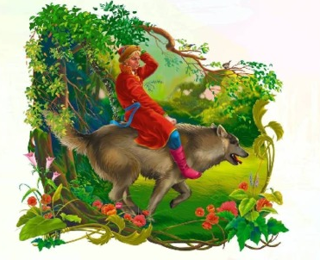
Задание № 2
Составьте и запишите краткий план к прочитанной части сказки.

Slide 7
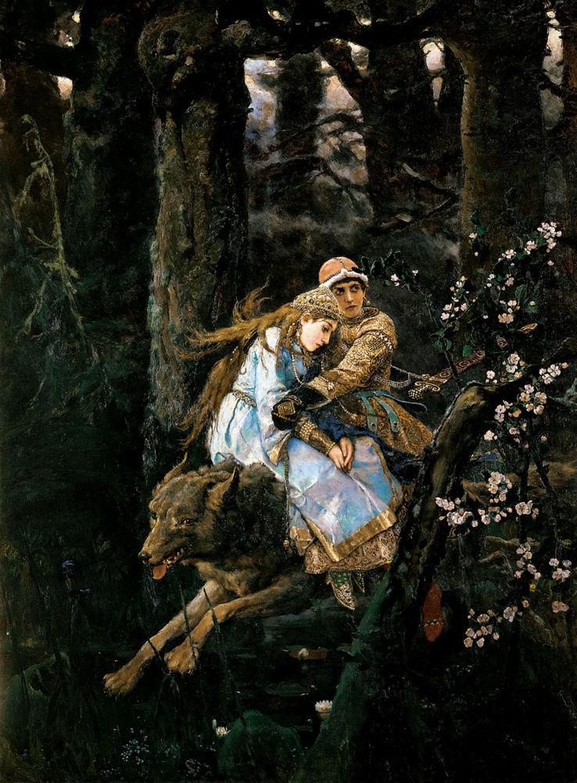
Задание №3
Перескажите прочитанный отрывок по записанному плану.

Slide 8
Задание для контроля
Продолжи предложение:
На сегодняшнем уроке я узнал...
На этом уроке я похвалил бы себя за...
После урока мне захотелось...
Сегодня я сумел...

Slide 9
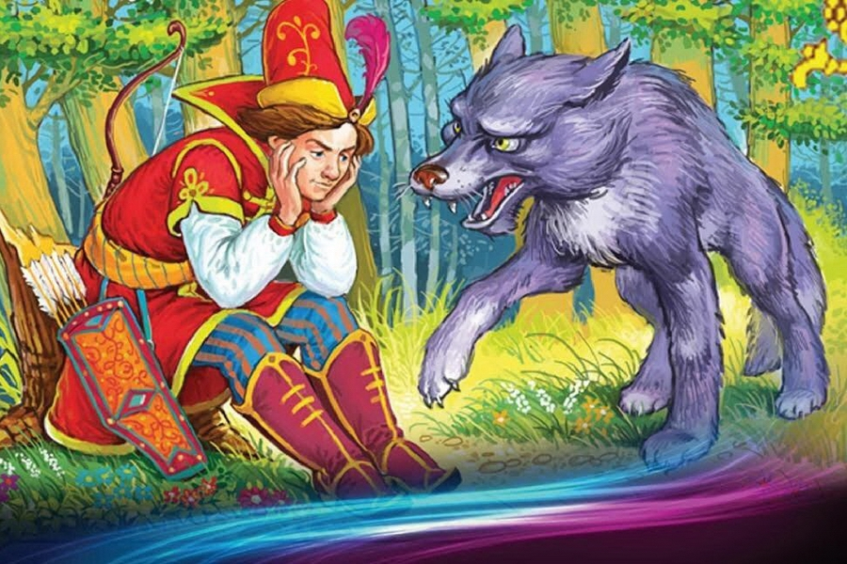
Домашнее задание
Устно ответьте на вопросы с. 38-39.

Slide 10
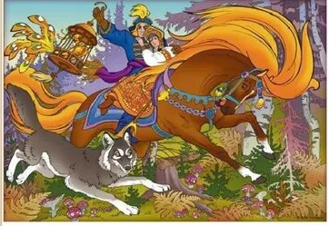
Спасибо за внимание!

